Slide 1
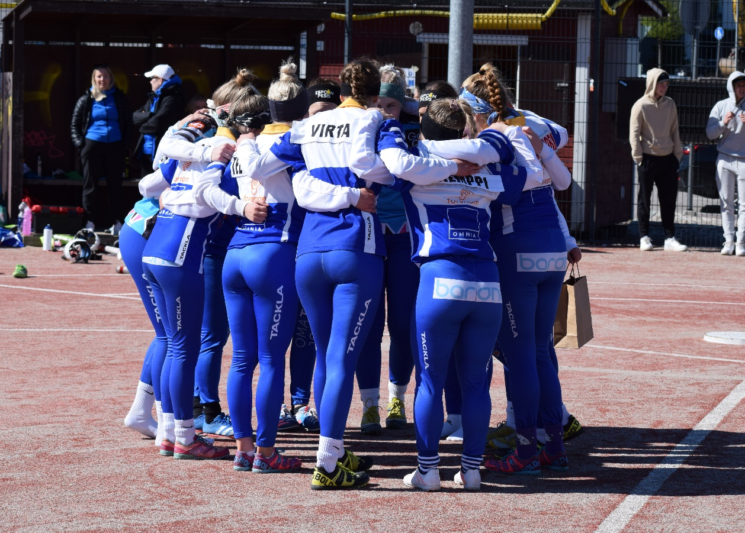
TULE MUKAAN TUKEMAAN ESPOON AINUTLAATUISTA PESÄPALLOTARINAA !

Slide 2
PESÄPALLO
Suomen kansallislaji, joka tunnetaan kaikkialla Suomessa
Kasvava laji erityisesti tyttöjen ja naisten puolella
Suosionsa vakiinnuttanut laji uusien lajien esiinmarssista huolimatta
Hyvän joukkueen ainekset koostuvat hyvin erityyppisistä vahvuuksista
Katsojamääriltään ylivoimaisesti suosituin naisten joukkueurheilulaji

Slide 3
ESPOON PESIS
Vahvasti juniorityöhön panostava pesäpalloseura
Harrastajamäärältään yksi Suomen suurimmista pesäpalloseuroista sekä tytöissä että pojissa
Edustusjoukkue pelaa kolmanneksi korkeimmalla sarjatasolla Suomensarjassa kaudella 2024.

Slide 4
KAUSI 2023-2024
Seura panostaa voimakkaasti kasvuun kouluyhteistyön ja kaupungin kanssa tehtävän yhteistyön kautta
Harrastajamäärän kasvun lisäksi seura tavoittelee kilpailullista menestystä niin junioreiden kuin aikuisten sarjoissa
Edustusjoukkueemme tavoitteena on nousta naisten ykköspesikseen seuraavan kolmen vuoden aikana.

Slide 5
NAISTEN SUOMENSARJA
Kolmanneksi korkein sarja, jossa pelaajille ei makseta pelaajapalkkioita
Edellyttää määrätietoista harjoittelua läpi vuoden 6-10 harjoituksen viikkotahdilla
Valtakunnallinen sarja, jossa pelimatkoista muodostuu huomattavia kustannuksia alempiin sarjoihin verrattuna
Talkootyöt on tärkeä osa varainhankintaa yritysyhteistyön ohella
Katsojia keskimäärin 100 henkilöä/ottelu.

Slide 6
JOUKKUE
Yhdistelmä kokemusta ja lahjakkaita nuoria pääkaupunkiseudulta.
Puolet joukkueesta aikuisia tuoden useiden pelien Superpesis- ja Ykköspesis-kokemusta joukkueeseen.
Puolet joukkueesta junioreita, joista useimmilla tilillään nuorten SM-mitaleita tai pistesijoja sekä Itä-Länsi edustuspaikkoja nuorten sarjoissa.
Joukkue on asettanut tavoitteekseen nousta naisten Ykköspesikseen seuraavan kolmen vuoden aikana.
Joukkue sosiaalisessa mediassa:
Instagram @espoonsuomari
Yli 700 seuraajaa

Slide 7
Erilaisia yhteistyön muotoja
Painatus joukkueen treeniasuun
Logotarra kypärään
Näkyvyys nettisivuilla ja sosiaalisessa mediassa
Ulkomainos Espoonlahden Mailapuistoon
Pelipallosponsori
Räätälöidyt pesistapahtumat yrityksille, esim. TYKY-päivät
Räätälöidyt talkootapahtumat

Slide 8
Yhteistyön muotojen hinnastot
Kaikki hinnat ovat suuntaa-antavia ja neuvoteltavissa.
Yhteistyöasioissa yhteys:
Tanja Alanen, tanja.alanen@gmail.com

Slide 9
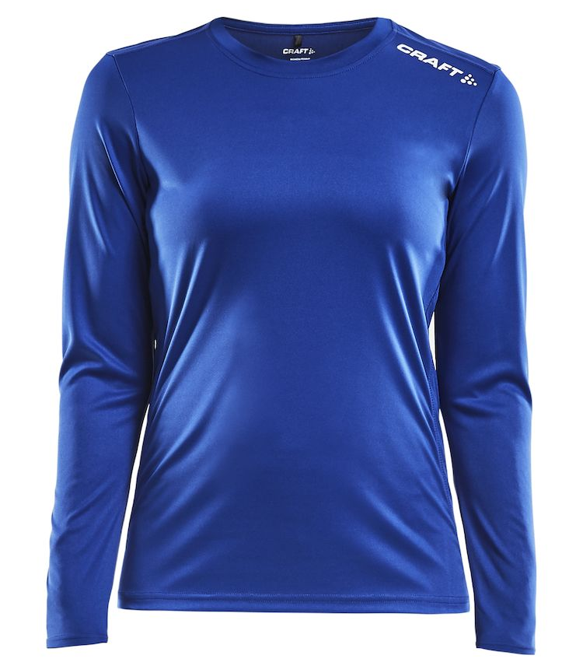
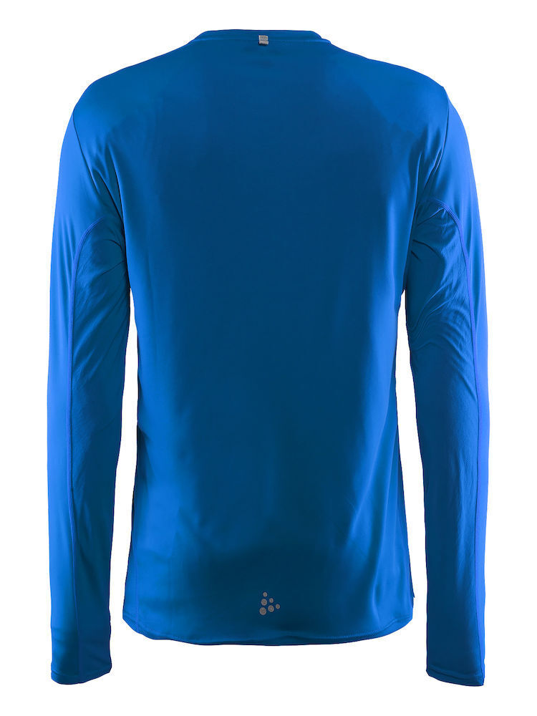
Painatus joukkueen treeniasuun:
400€
Mainos tulee kaikkien pelaajien treeniasuun.
Sponsori toimittaa vektorimuotoisen logon joukkueelle.
Sponsori saa logonsa myös Espoon Pesiksen verkkosivuille ja somenäkyvyyttä.
400€
500€
500€
500€
500€
500€

Slide 10
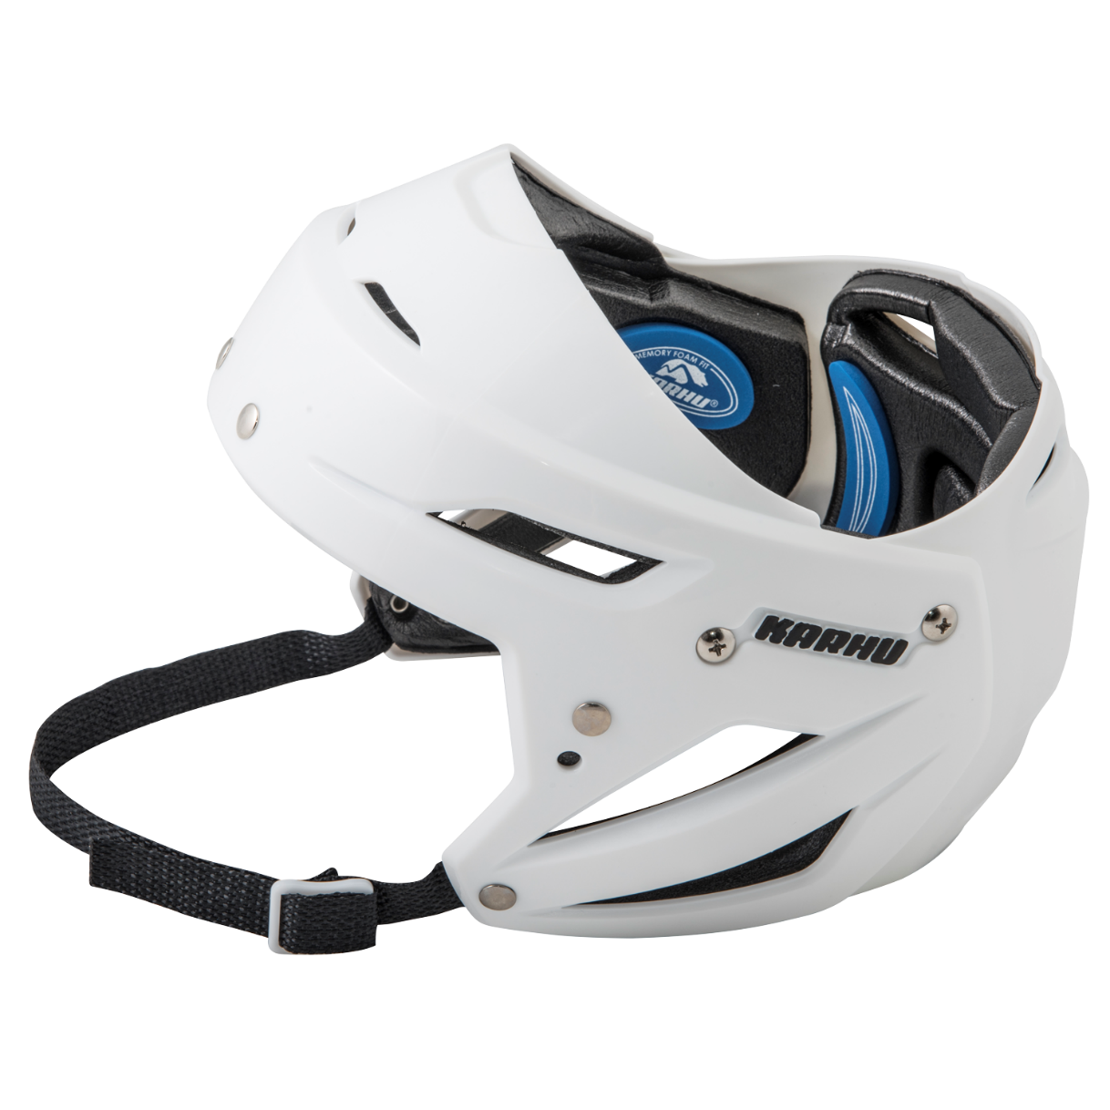
Logotarra kypärään:
Mainos tulee yhden pelaajan kypärään.
Sponsori toimittaa vektorimuotoisen logon joukkueelle.
Sponsori saa logonsa myös Espoon Pesiksen verkkosivuille ja somenäkyvyyttä.
100€
Tarra tulee eteen ja taakse

Slide 11
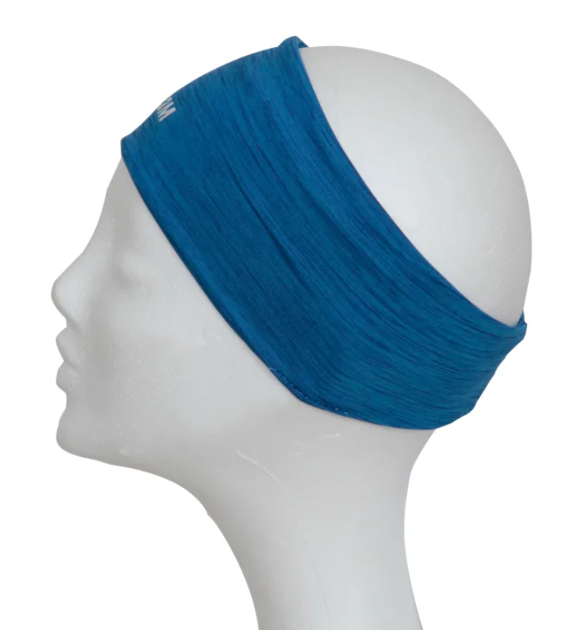
Pelipanta logolla:
500€
Mainos tulee kaikkien pelaajien pelipantoihin.
Sponsori toimittaa vektorimuotoisen logon joukkueelle.
Sponsori saa logonsa myös Espoon Pesiksen verkkosivuille ja somenäkyvyyttä joukkueen kanavissa.

Slide 12
Ulkomainos kotikentällä:
Mainos tulee yhteen kentällä sijaitsevaan mainoslippuun.
Sponsori toimittaa vektorimuotoisen mainospohjan tai logon
Sponsori saa logonsa myös Espoon Pesiksen verkkosivuille ja somenäkyvyyttä.
Kotikenttä sijaitsee Espoonlahden Mailapuistossa.
500€
Katsomo
Katsomo
Kioski
Sisäänkäynti
Lippujen sijainnit kentällä

Slide 13
Pelipallosponsori:
Yhteen pesäpallo-otteluun tarvitaan kolme uutta palloa.
Yksi Karhun naistenpallo maksaa n. 20€.
Pelipallosponsori sponsoroi joukkueelle kolme uutta pelipalloa.
Ottelun pelipallosponsori kuulutetaan ottelun aikana.
Sponsori saa logonsa myös Espoon Pesiksen verkkosivuille ja somenäkyvyyttä.

Slide 14
Sponsoripaketti 1:
Logotarra kaikkiin kypäröihin
Näkyvyys nettisivuilla ja sosiaalisessa mediassa
Yht. 350€
Logosi
Logosi

Slide 15
Sponsoripaketti 2:
Logotarra kaikkiin kypäröihin
Painatus koko joukkueen treeniasuun
Näkyvyys nettisivuilla ja sosiaalisessa mediassa
Yht. 700€
Logosi
Logosi
Logosi

Slide 16
Sponsoripaketti 3:
Logotarra kaikkiin kypäröihin
Painatus koko joukkueen treeniasuun
Näkyvyys nettisivuilla ja sosiaalisessa mediassa
Ulkomainos Espoonlahden Mailapuistoon
Yht. 1100€
Logosi
Logosi
Logosi
Logosi

Slide 17
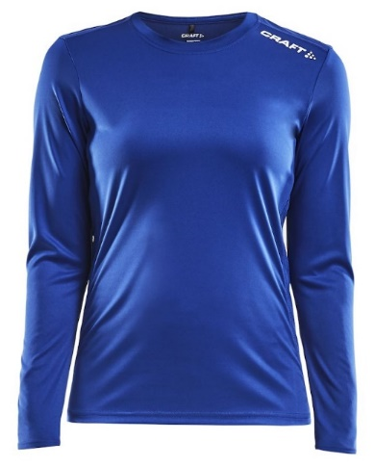
Sponsoripaketti 4:
Logotarra kaikkiin kypäröihin
Painatus koko joukkueen treeniasuun
Näkyvyys nettisivuilla ja sosiaalisessa mediassa
Ulkomainos Espoonlahden Mailapuistoon
Räätälöity pesistapahtuma yritykselle, esim. TYKY-päivä (arvo 900€)
Yht. 2000€
Logosi
Logosi
Logosi
Logosi

